Slide 1
Sistema de archivos Lustre
Pablo Cerezo Sánchez
Javier Escobar Cerezo

Slide 2
Índice
Definición: ¿QUÉ ES LUSTRE?
Características principales
Funcionamiento básico.
Componentes.
Resolver una petición.
Técnica de destripamiento de archivos: “stripping”.
Instalación y configuración básicas.

Slide 3

¿QUÉ ES LUSTRE?

Slide 4
Características de Lustre
Sistema de archivos distribuido.
Soporta grandes velocidades de E/S.
Muy escalable.
Alta disponibilidad.
Estándar POSIX.
Licencia GNU.

Slide 5
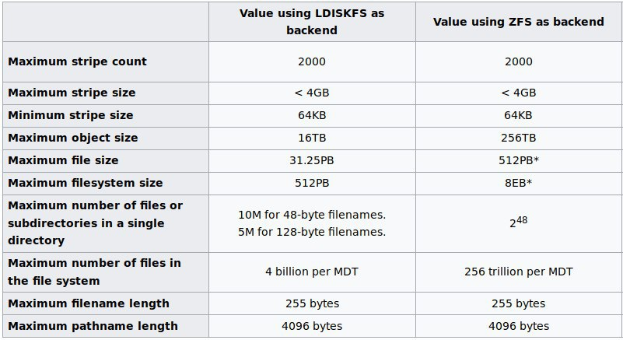
Características de Lustre

Slide 6
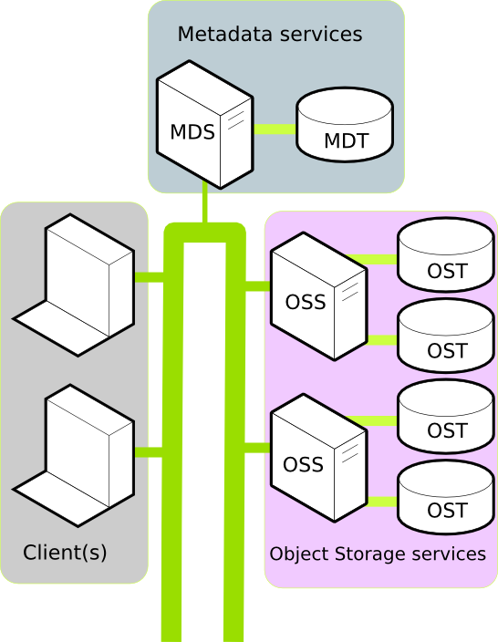
¿CÓMO FUNCIONA?: Componentes

Slide 7
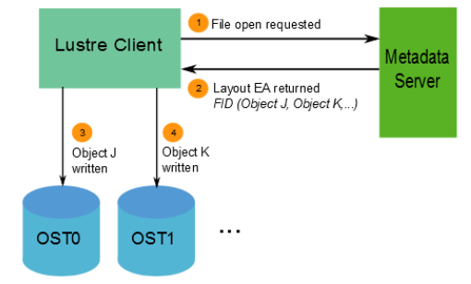
¿CÓMO FUNCIONA?: Pasos para pedir un archivo.

Slide 8
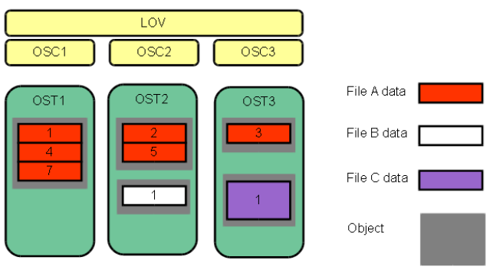
¿CÓMO FUNCIONA?: Destripamiento (Stripping)

Slide 9
Empresas que usan Lustre
Lawrence Livermore National Laboratory (LLNL)
Oak Ridge National Laboratory
Pacific Northwest National Laboratory
Texas Advanced Computing Center
NASA
Tokyo Institute of Technology
Oracle
y muchos otros.

Slide 10

¿¿PREGUNTAS??

